Slide 1
Основные ошибки которые допускают, заявители при подаче документов на предоставление региональной услуги по выдаче специального разрешения на движение по автомобильным дорогам тяжеловесного и/или крупногабаритного транспорта
Московская область
27.11.2017

Slide 2
Основные ошибки которые допускают, заявители при подаче документов
Условия предоставления услуги
Значения нагрузок превышает максимально допустимые значения для ТС.
Значения нагрузок не должны превышать допустимые значения для ТС.
Отсутствует оборот бланка с согласованием ГИБДД и определением вида сопровождения.
Без согласования с ГИБДД выдача специальных разрешений на крупногабаритные ТС не допускается.
Заявитель указал в заявлении несколько маршрутов движения.
Специальное разрешение выдается только на 1 маршрут движения, определенный начальной и конечной точкой.

Slide 3
Основные ошибки которые допускают, заявители при подаче документов
Условия предоставления услуги
Количество нагрузок на оси не соответствует количеству расстояний между осями автопоезда.
Количество расстояний между осями ТС должно быть на 1 меньше, чем нагрузок на оси ТС.
Высота автопоезда не соответствует высоте при указанной загрузке.
Высота автопоезда должна быть равна сумме погрузочной высоты прицепа и высоты груза.
Маршрут движения указывается без указания адреса в населенном пункте или привязки к километражу автодороги.
Адрес указывается с номером дома или улицы, километражем с точностью до метра.

Slide 4
Основные ошибки которые допускают, заявители при подаче документов
Условия предоставления услуги
Весогабаритные характеристики груза с указанным наименование невозможно подтвердить документами.
В комплекте документов отсутствуют технические требования к перевозке заявленного груза в транспортном положении.
Заявитель должен подавать полный пакет необходимых документов, установленных Административным регламентом.
Сумма нагрузок по осям не равна полной массе автопоезда.
Полная масса автопоезда - это сумма нагрузок на все оси ТС.
Специальное разрешение не заверено печатью.
Специальное разрешение должно быть заверено печатью организации, уполномоченной на выдачу специального разрешения.

Slide 5
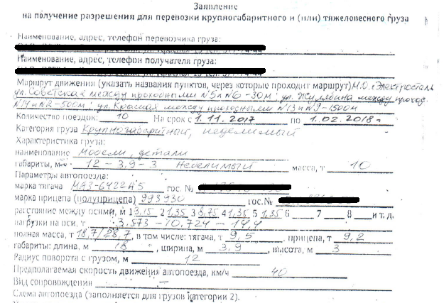
Основные ошибки которые допускают, заявители при подаче документов
Условия предоставления услуги
Заявление оформлено рукописным текстом.
Заявление оформляется на русском языке машинописным текстом (буквами латинского алфавита возможно оформление адреса владельца транспортного средства, наименования владельца транспортного средства, груза, марок и моделей транспортных средств, их государственных регистрационных знаков).

Slide 6
Основные ошибки которые допускают, заявители при подаче документов
Условия предоставления услуги
Указание наименования груза во множественном числе, когда как категория груза указана «неделимый».
Наличие в заявлении недостоверных и противоречивых данных является основанием для отказа в рассмотрении документов.

Slide 7
Информационная поддержка
Условия предоставления услуги
Ответственный в ГБУ «Мосавтодор»
Щевлягина Елена Александровна
тел. 8 (495) 287-87-59

